Slide 2
Thứ , ngày tháng năm Học vần
im
im
ip

Slide 3
1. Làm quen
bìm
bịp
b
ìm
b
ịp

Slide 4
1. Làm quen
bờ - im - bim - huyền - bìm
bờ - ip - bip - nặng - bịp
bìm bịp

Slide 5
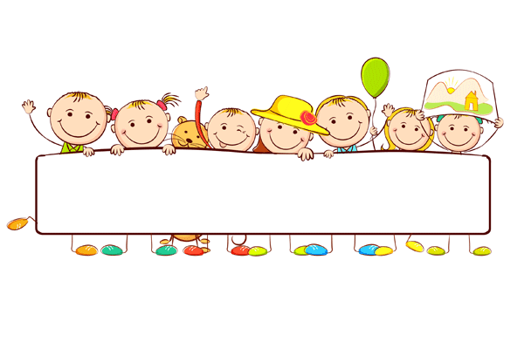
THƯ GIÃN

Slide 6
2. Tiếng nào có âm im? Tiếng nào có âm ip?

Slide 7
3. Tập đọc

Slide 8
4. Tập viết

Slide 9
? Sắp xếp các ý theo đúng nội dung truyện
4
3

